Slide 1
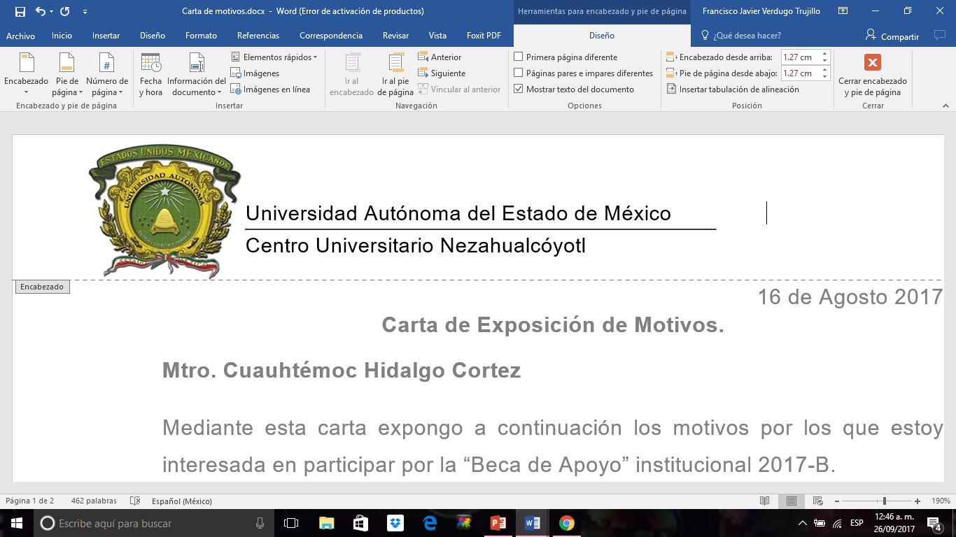
Licenciatura en Comercio Internacional
Unidad de Aprendizaje
Prácticas Profesionales 2017-8
Material didáctico (Diapositivas)
Guion Explicativo
Prof. Rafael Alberto Durán Gómez
Septiembre, 2018

Slide 2


Maestro en Derecho Juan Carlos Medina Huicochea
Encargado del Despacho de la Dirección del Centro Universitario UAEM Nezahualcóyotl
Maestro en Ciencias
José Antonio Castillo Jiménez Subdirector Académico
Licenciado en Economía
Ramón Vital Hernández Subdirector Administrativo
Doctora en Ciencias Sociales
María Luisa Quintero Soto Coordinadora de Investigación y Estudios Avanzados
Licenciado en Administración de Empresas
Víctor Manuel Durán López Coordinador de Planeación y Desarrollo Institucional
Doctor en Relaciones Internacionales
Rafael Alberto Durán Gómez Coordinador de la Licenciatura en Comercio Internacional
Maestra en Ciencias
Gabriela Kramer Bustos Coordinadora de la Licenciatura en Educación para la Salud
Doctor en Ingeniería de los Sistemas
Ricardo Rico Molina Coordinador de la Licenciatura en Ingeniería en Sistemas Inteligentes
Doctor en Urbanismo
Noé Gaspar Sánchez Coordinador de la Licenciatura en Ingeniería en Transporte
Maestro en Ciencias de la Computación
Erick Nicólas Cabrera Álvarez Coordinador de la Licenciatura en Seguridad Ciudadana
Rector
Doctor en Educación Alfredo Barrera Baca
Maestra en Salud Pública
María Estela Delgado Maya Secretaria de Docencia
Doctor en Ciencias e Ingeniería
Carlos Eduardo Barrera Díaz Secretario de Investigación y Estudios Avanzados
Doctor en Ciencias Sociales
Luis Raúl Ortiz Ramírez Secretario de Rectoría
Doctor en Arte
José Édgar Miranda Ortiz Secretario de Difusión Cultural
Maestra en Comunicación
Jannet Valero Vilchis Secretaria de Extensión y Vinculación
Maestro en Economía
Javier González Martínez Secretario de Administración
Doctor en Ciencias de la Computación
José Raymundo Marcial Romero Secretario de Planeación y Desarrollo Institucional
Maestra en Lingüística Aplicada
María del Pilar Ampudia García Secretaria de Cooperación Internacional
Doctora en Ciencias Sociales y Políticas
Gabriela Fuentes Reyes Abogada General
Licenciado en Comunicación
Gastón Pedraza Muñoz Director General de Comunicación Universitaria
Maestro en Relaciones Interinstitucionales
Jorge Bernáldez García Secretario Técnico de la Rectoría
Maestra en Administración Publica
Guadalupe Ofelia Directora General de Centros Universitarios
Santamaría González y Unidades profesionales
Maestro en Administración
Ignacio Gutiérrez Padilla Contralor

Slide 3
Presentación y Guión explicativo
Prácticas Profesionales , es la Unidad Aprendizaje impartida durante el noveno semestre de la licenciatura, el curso busca brindar al estudiante el conocimiento y los elementos para la correcta elaboración y/o participación de las mismas brindándole las herramientas necesarias .
Las Diapositivas selectas corresponden a los subtemas indicados en el Temario. Cabe destacar que la unidad es totalmente práctica .
Señalando con color naranja los puntos que se tratan en la presentación

Slide 4
TEMARIO
I.-INTRODUCCIÓN
I.I.- Contexto de las Prácticas Profesionales en el CU Nezahualcóyotl
I.II.- Importancia del Departamento de Prácticas Profesionales en el CU Nezahualcóyotl.
I.III.- Beneficios de realizar las Prácticas Profesionales.
I.IV.- Responsabilidades de los sujetos a intervenir en el proceso de Prácticas Profesionales.
II.-IMPACTO DE LAS PRÁCTICAS PROFESIONALES EN EL CU NEZAHUALCOYOTL.
II.I.- Las funciones del Departamento de Prácticas Profesionales
II.II.- Relación de alumnos que realizan sus prácticas Profesionales
II.III.-Relación de alumnos por carrera liberados en Prácticas Profesionales.
II.IV.- Ventaja competitiva de las Prácticas Profesionales.
III.-METODOLOGIA PARA LA REALIZACION DE LAS PRÁCTICAS PROFESIONALES
III.I.-Pasos para registrarse en el Sistema Universitario de Prácticas Profesionales.
III.II.- Diagrama de flujo de los pasos de Prácticas Profesionales.
III.III.-Pprincipales documentos que el prestador de prácticas Profesionales debe de entregar a lo largo del semestre.
IV.-ELABORACION DE LA MEMORIA DE PRÁCTICAS PROFESIONALES
IV.I.-Contexto actual del entorno laboral
  Historia; Ubicación geográfica; Sector; Organización;
  Infraestructura; Logística; Impacto social, económico y tecnológico

Slide 5
IV.II.- Planteamiento del problema
IV.III.-Objetivos generales y particulares
V.IV.-Listado de Actividades
IV.V.-Vinculación con unidades de aprendizaje.
IV.VI.-Resultados obtenidos
Escenario inicial de la empresa; Principales problemáticas; Estrategias empleadas;
Logros obtenidos; Escenario final
IV.VII Competencias desarrolladas:
  Competencias comportamentales nivel técnico
  Competencias nivel Técnico-Asistencial
  Competencias comportamentales nivel Profesional
  Competencias comportamentales nivel Directivo
IV.VIII.- Experiencia obtenida del Prestador
IV. X.-Producción de Capital Humano en las Escuelas.
V. Habilidades demandadas por las empresas
  Cantidad sin calidad
  Recepción de Capital Humano
  Principales puestos mas difíciles de cubrir en México
  Carreras sobrepobladas
  Habilidades para el futuro

Slide 6
Unidad de Aprendizaje y Objetivos
OBJETIVO DEL CURSO:
Que el alumno sea capaz de desempeñarse en el campo laboral de una manera adecuada y acorde a las capacidades, aptitudes y conocimientos que ha adquirido a lo largo de su formación académica mejorando así el funcionamientos de una empresa, institución u organismos ya existente.
Partiendo del Objetivo del Curso, las Diapositivas aquí plasmadas representan un material de apoyo para el desarrollo de la Unidad de Aprendizaje.

